Slide 1
Первые летательные аппараты
Работу выполнила Сумик Даша проверила Саидмуратова Алмагуль Раймбековна

Slide 2
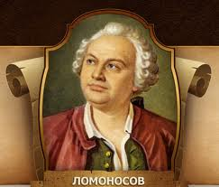
Первая в мире документированная практическая разработка летательного аппарата тяжелее воздуха была выполнена великим русским ученым М. В. Ломоносовым. В 1754 г. он построил модель, работавшую по принципу вертолета с соосными винтами, которая должна была летать.

Slide 3
Начало практической разработке первого отечественного аэроплана было положено русским морским офицером А.Ф. Можайским. «…Страна, которая первая будет обладать воздушным флотом, будет непобедима в будущей войне… Россия должна иметь воздушный флот. В противном случае нам грозит полное поражение».

Slide 5
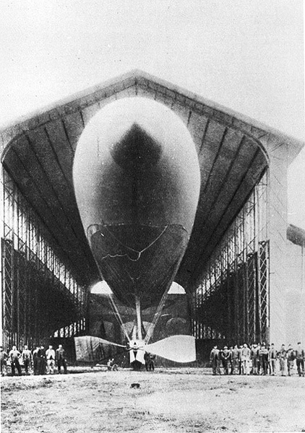
Французский дирижабль-La France
Следующий технологический прорыв был совершён в 1884 г., когда был осуществлён первый полностью управляемый свободный полёт на французском военном дирижабле Шарлем Ренаром и Артуром Кребсом. Длина дирижабля составила 52 м, за 23 минуты было покрыто расстояние в 8 км.

Slide 6
.

Slide 7
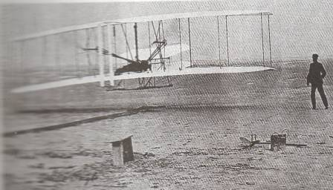
Биплан братьев Райд
Уилбер и Орвилл Райты вошли в историю авиации как пионеры воздушного пространства, положившие начало освоению неба пилотируемыми летательными аппаратами тяжелее воздуха. В последующие годы изобретатели продолжили работу над своим самолетом, в сентябре 1904 г. состоялся первый взлет при помощи катапульты. Благодаря удачному испытанию стало возможно производить полеты независимо от силы и направления ветра.

